Slide 1


Slide 2
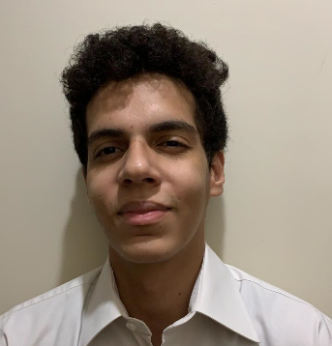
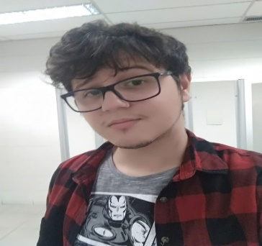
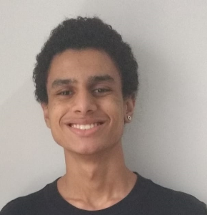
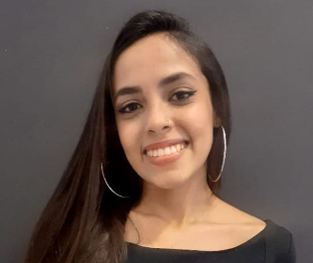
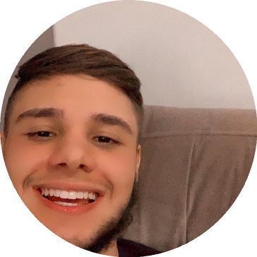
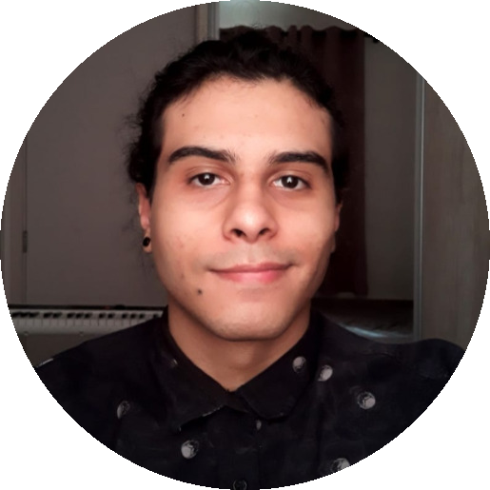

Integrantes
Gabriel
Cerval
Gabriel
Lazaro
Guilherme
Silva
Larissa
Custódio
Marcelo
Whitehead
Vitor
Marques

Slide 3

Segmento/Contexto
Telemarketing;
Necessidade de uma ferramenta;

Slide 4

Solução Proposta
Software de Monitoramento;
Gráficos e Relatórios;
Simples e Rápido;

Slide 5
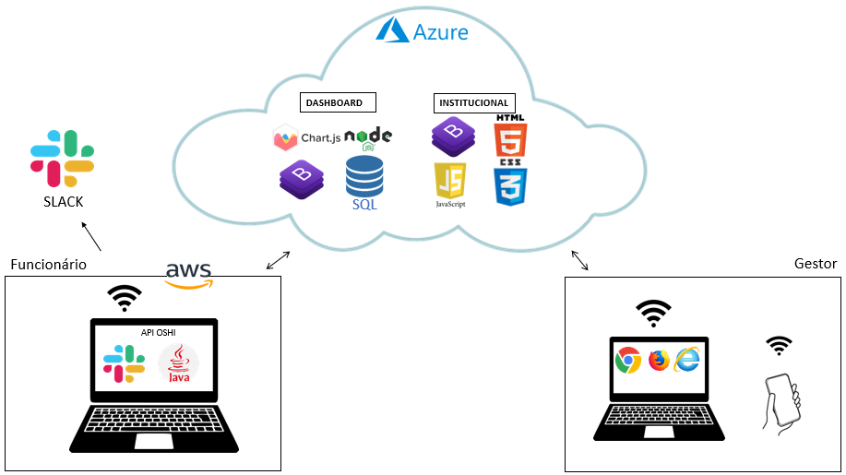

LLD

Slide 6
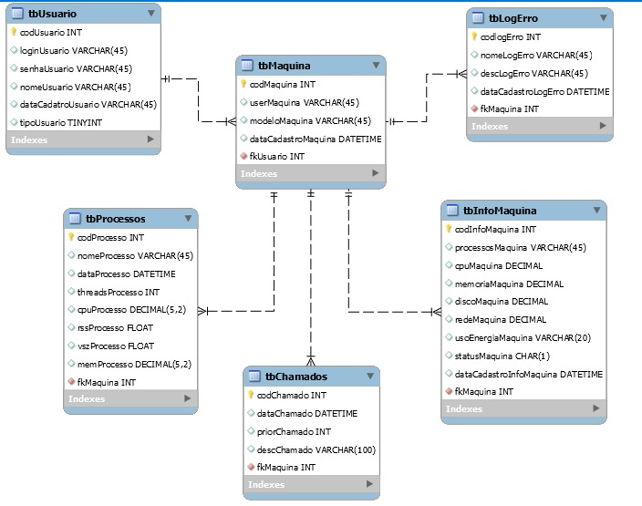

Modelo Lógico

Slide 7

Inovação Deep Dive
Pausas – NR-17;
Gotas de Incentivo;

Slide 8
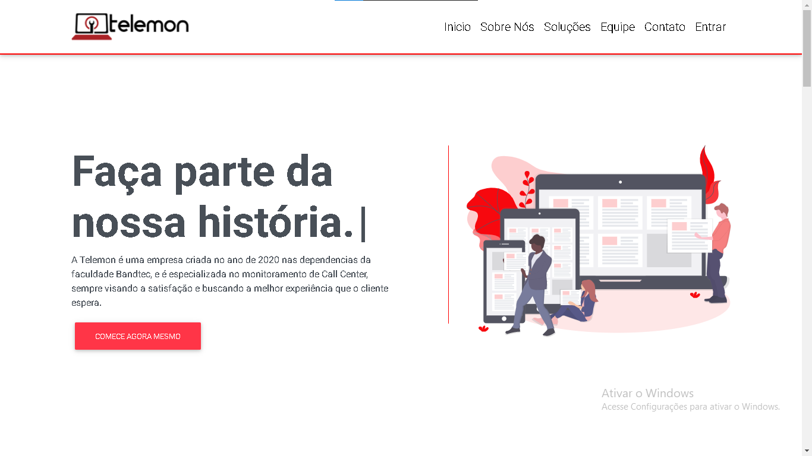
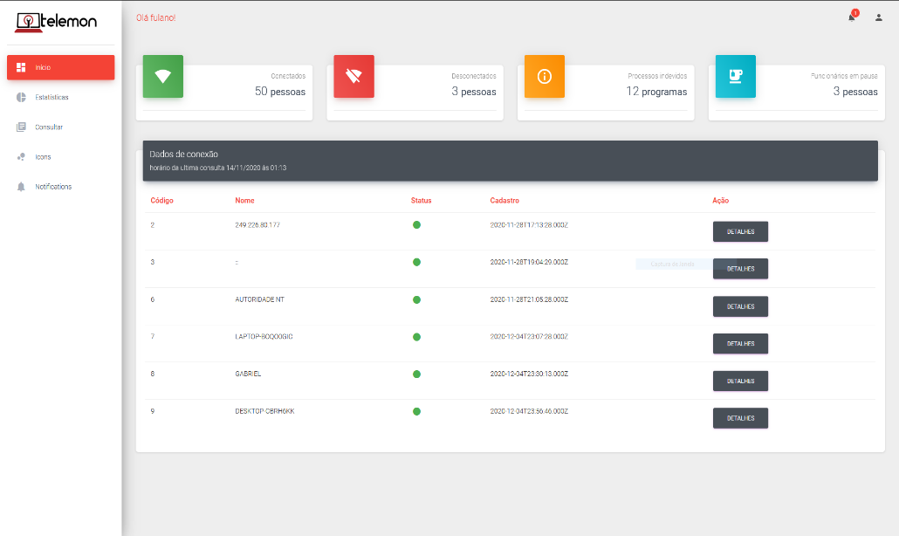
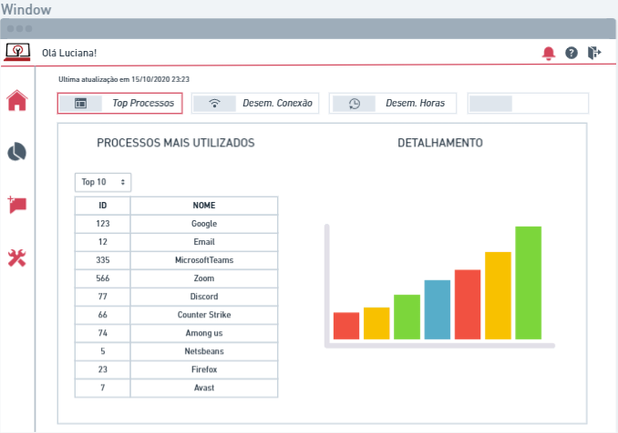
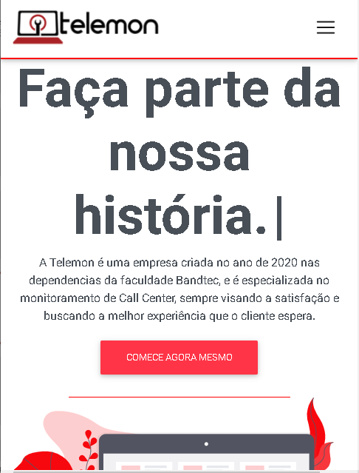
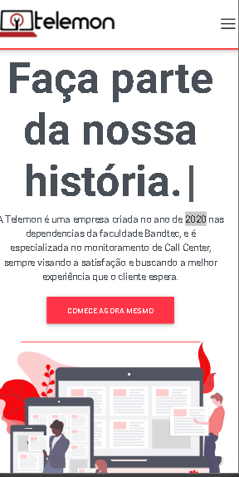
Site Institucional + Dashboard

Slide 9
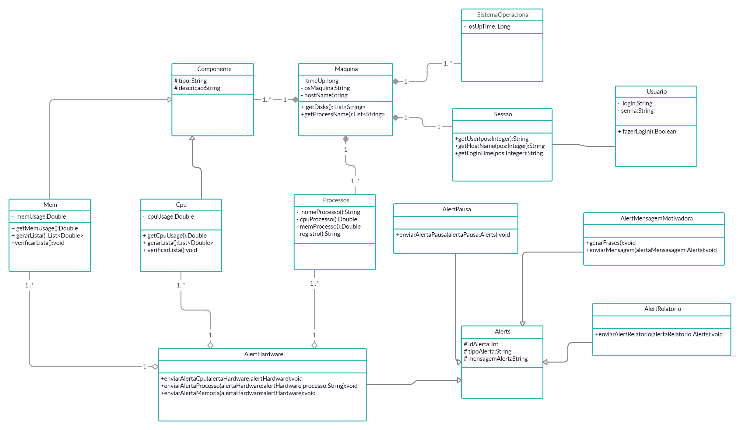
Diagrama de Classe

Slide 10

Aplicação Java

Slide 11

Conclusão

Slide 12

Agradecimentos

